Slide 1
Отчет председателя областного методического объединения преподавателей физики Поляковой О.Р.

Slide 2
1- создание и реальную работа единого методического пространства
2 – площадки для непрерывного повышения квалификации преподавателей физики, популяризация современных идей, технологий
3 – поддержка инновационных процессов
Цель ОМО

Slide 3

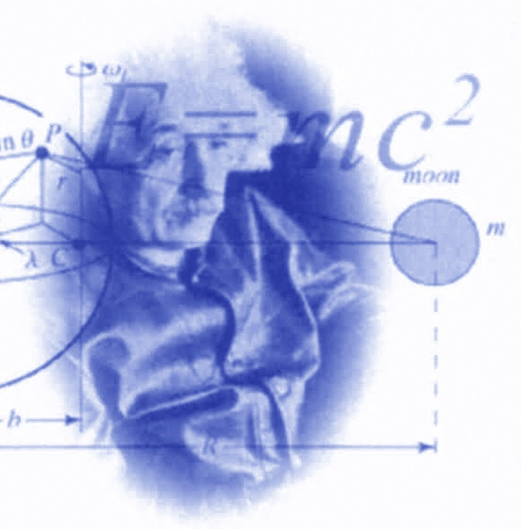
Совет директоров учреждений
профессионального образования Ростовской области
Областное методическое объединение
преподавателей физики УПО РО
Областной этап выставки-конкурса
поисково-исследовательских
и опытно-экспериментальных работ студентов по дисциплине «Физика»

Slide 5
Тематика работ:
механика;
молекулярно-кинетическая теория и термодинамика;
электричество и магнетизм;
колебания и волны, оптика;
квантовая, атомная и ядерная физика.

Slide 6
Номинации:
реферат,
творческая работа,
поисково-исследовательская работа,
модель или опытно-экспериментальная установка.

Slide 7
Критерии оценки в номинации
«Реферат»
Содержательность, логичность, завершенность
Актуальность
Спектр раскрытия темы
Культура оформления (эстетика, грамотность)
Оригинальность работы

Slide 8
Критерии оценки в номинации
«Творческая работа»
Сложность и качество изготовления
Эстетичность
Технология изготовления
Оригинальность идеи
Креативность представления

Slide 9
Критерии оценки в номинации
«Поисково-исследовательская работа»
Оригинальность работы
Практическая направленность и актуальность
Наличие поисково-экспериментальной части
Наличие расчетно-графической части
Культура оформления (эстетика, грамотность)

Slide 10
Критерии оценки в номинации
«Модель или опытно-экспериментальная установка»
Трудоемкость работы
Самостоятельность в технологии изготовления
Новизна технического решения
Практическая направленность и актуальность
Эстетическое оформление

Slide 11
Иллюстративные материалы
(фотографии)
с областных этапов
выставок-конкурсов
поисково-исследовательских
и опытно-экспериментальных
работ студентов по дисциплине
«Физика»

Slide 12

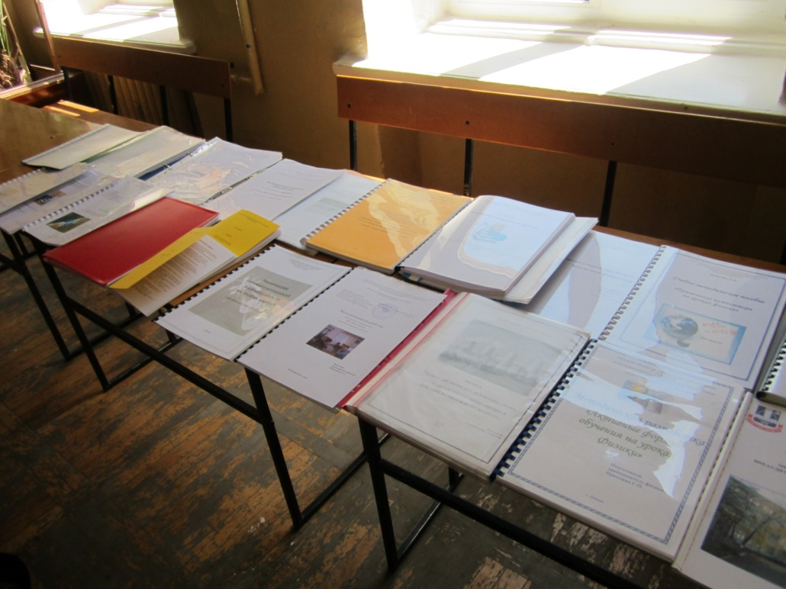
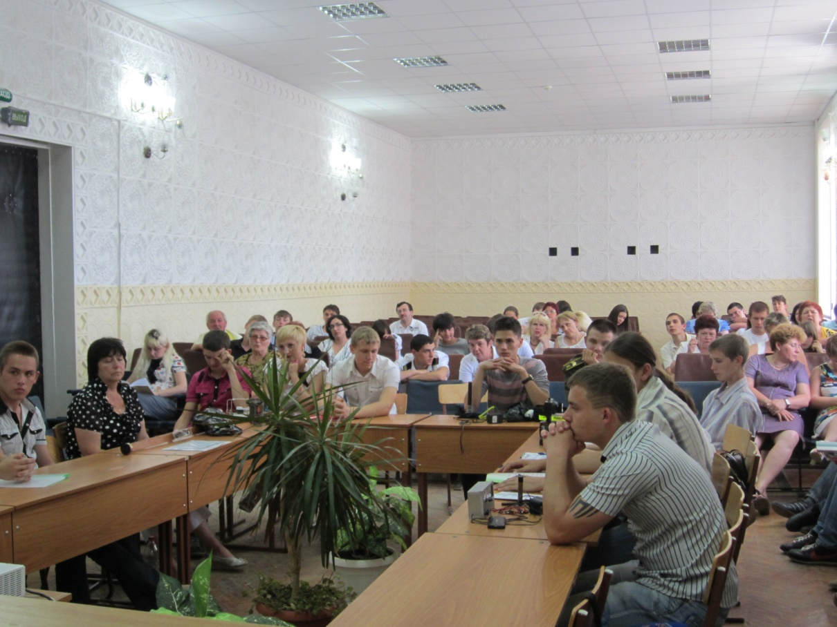
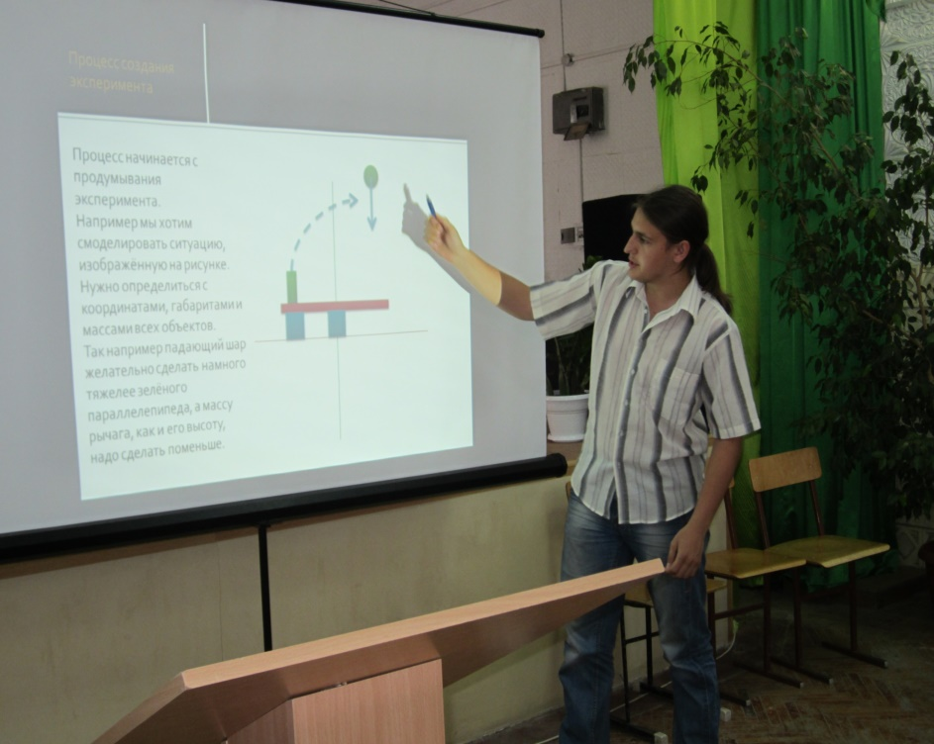

Slide 13
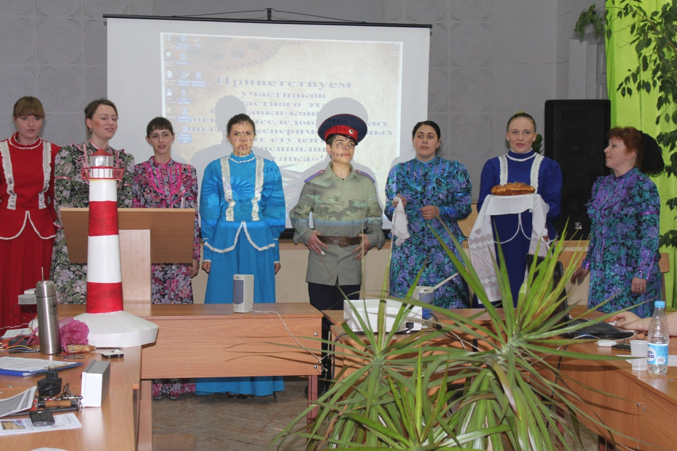
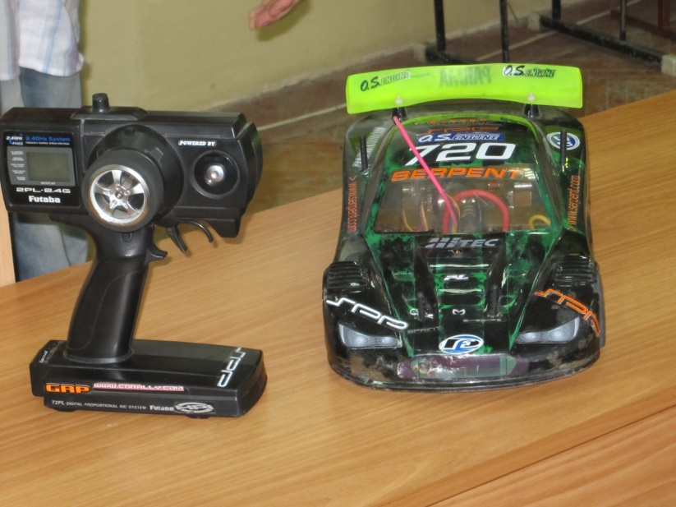
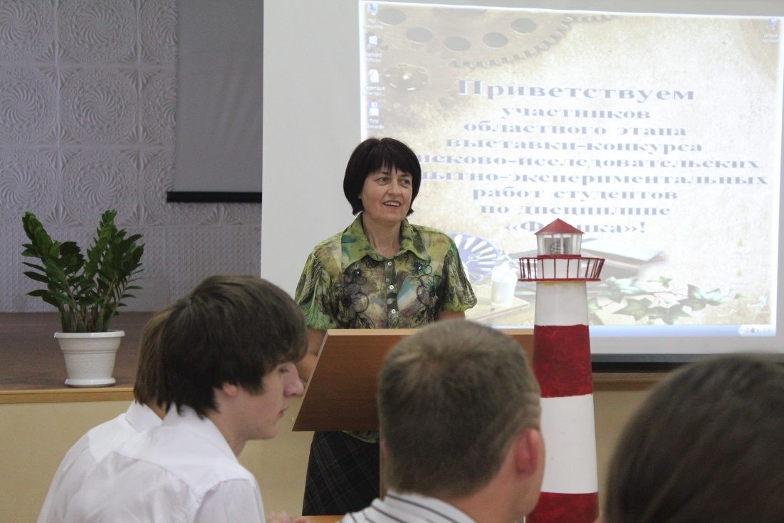
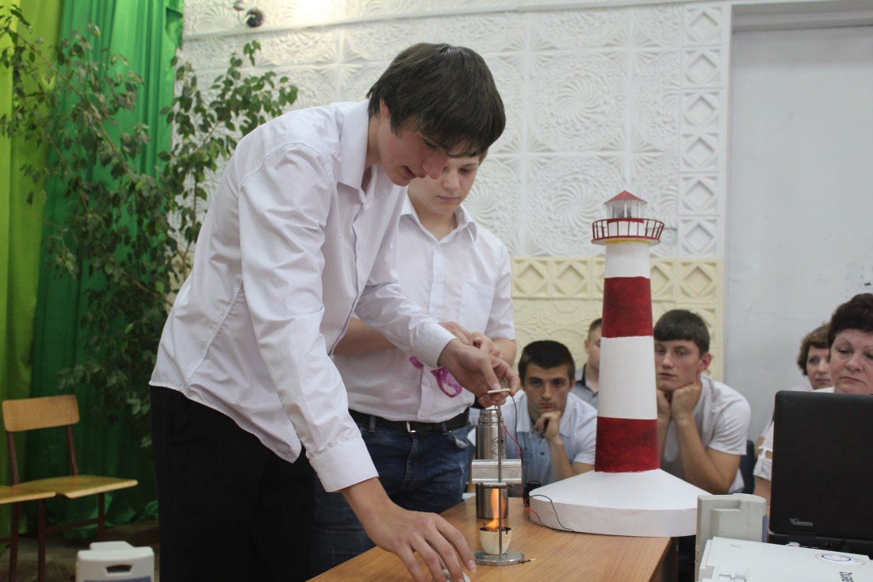

Slide 14
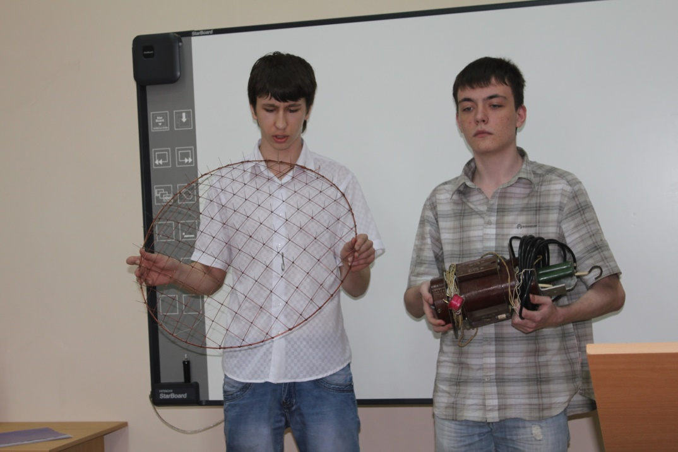
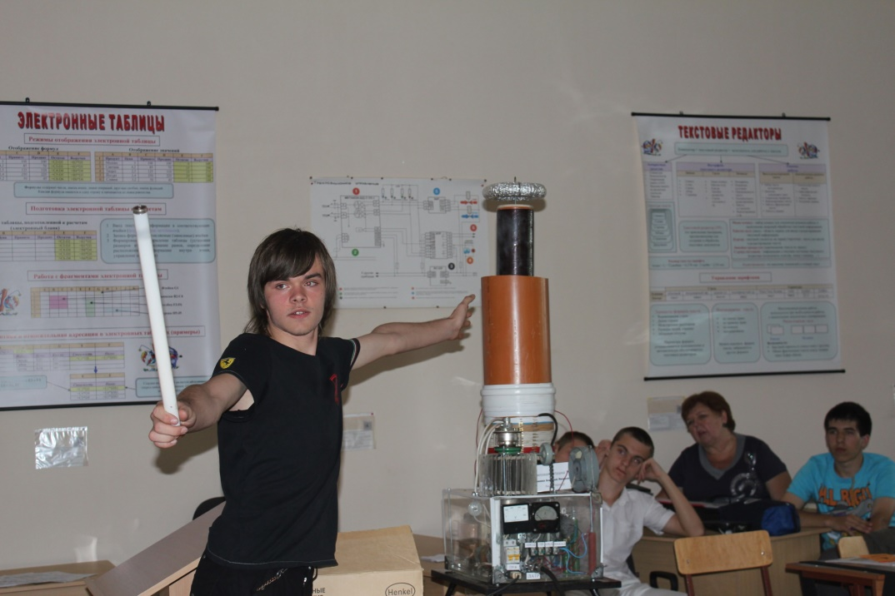
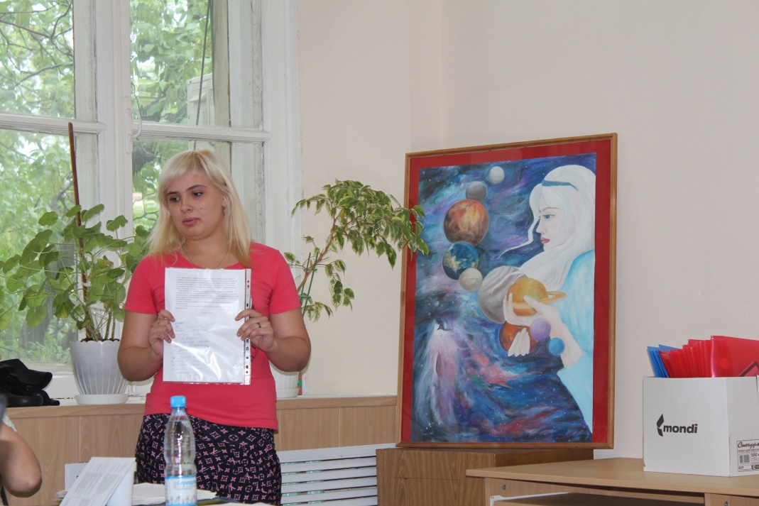
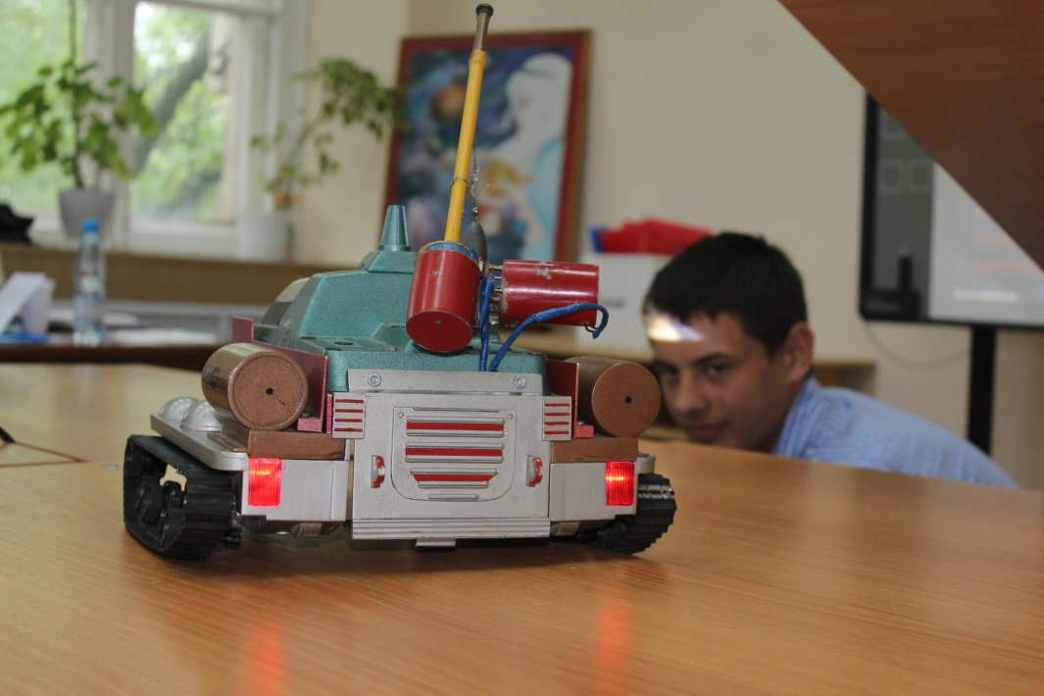

Slide 15
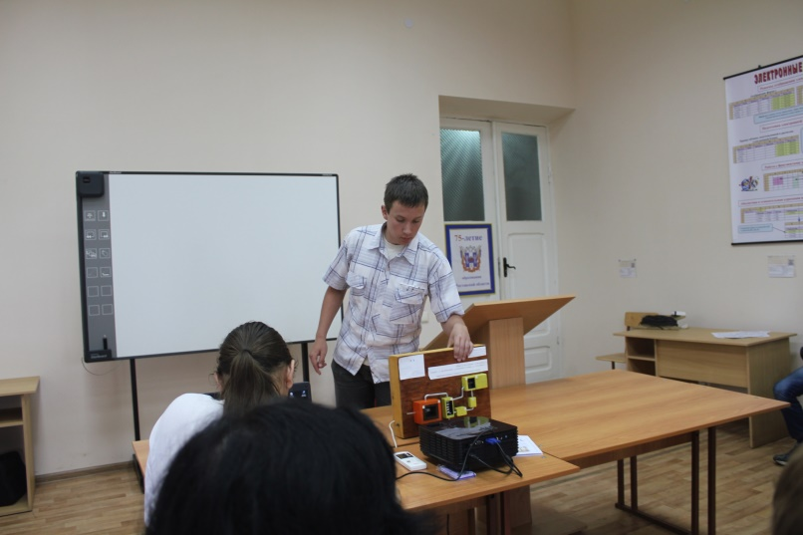
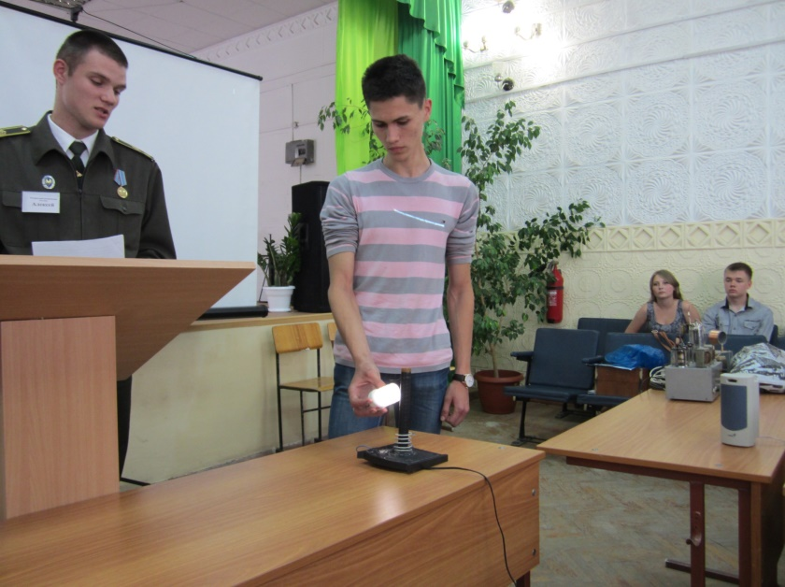
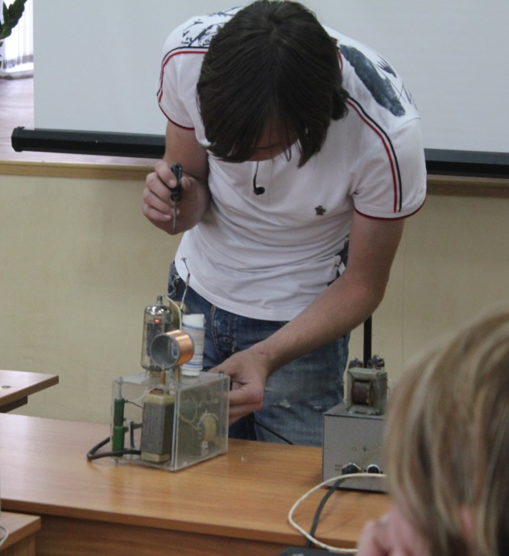
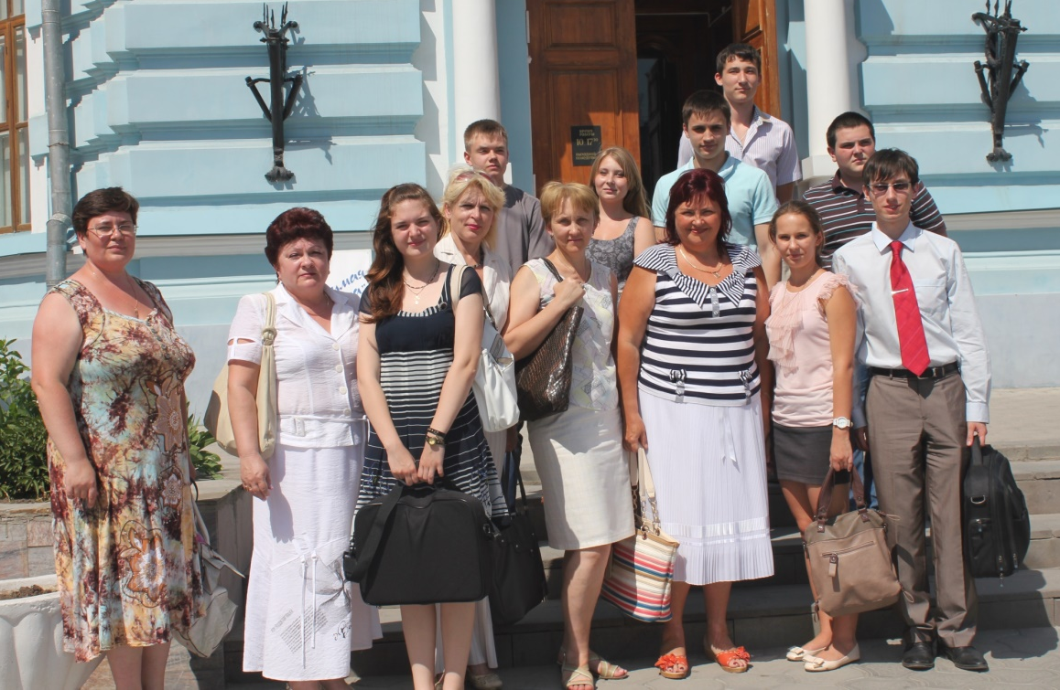
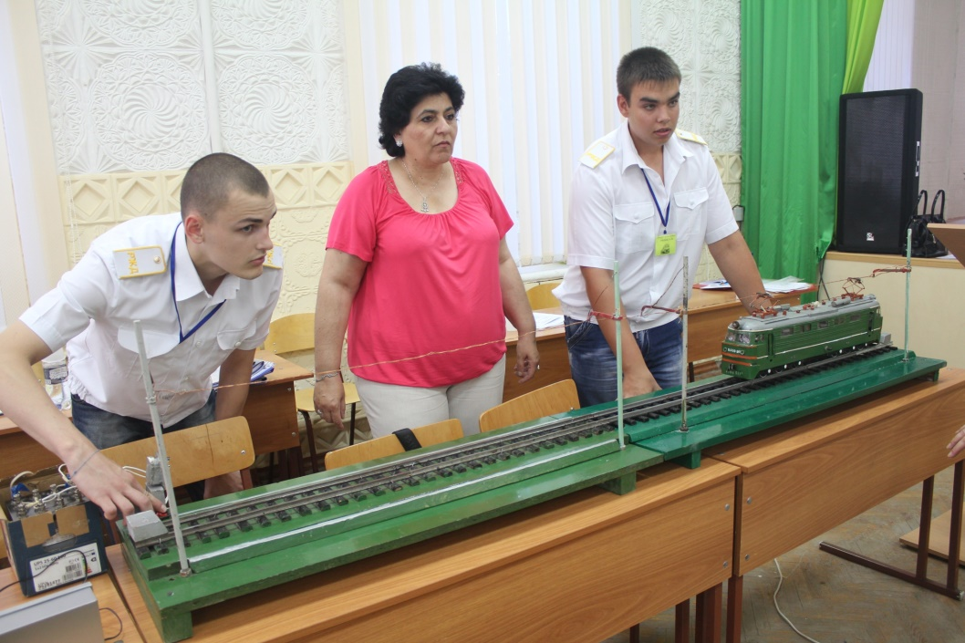

Slide 16
Состав ОМО
Ростовское ТО (председатель Скляров Ф.В.)- 15 ОУ СПО
Таганрогское ТО (председатель Остапенко В.В.)- 10 ОУ СПО
Шахтинское ТО (председатель Жигулина Т.А.)- 15 ОУ СПО
Новочеркасское ТО (председатель Карпова Т.Г.)- 13 ОУ СПО
Волгодонское ТО (председатель Толчанова Н.Н.)- 15 ОУ СПО
Каменск-Шахтинское ТО (председатель Жадан И.А.)-17 ОУ СПО

